Slide 1
Balanceadores de Carga
Moulay Rchid Drissi Maazouz
Nicolás García Muñoz

Slide 2
Introducción
En nuestro trabajo detallaremos dos balanceadores de carga software de código abierto que no hemos tratado en la asignatura, así como su instalación, configuración, y algún experimento.

Slide 3
Balanceadores de Carga
Como hemos visto en la asignatura, un balanceador de carga es un sistema hardware o software que se pone al frente de un conjunto de servidores que atienden una aplicación y asigna las solicitudes que llegan de los clientes a los servidores finales usando algún algoritmo en concreto para evitar cuellos de botella.

Slide 4
Algoritmos de Balanceo (I)
Como recordatorio, estos son los algoritmos que hemos dado en la asignatura brevemente explicados:
· Round Robin. Algoritmo basado por turnos.
· Ponderación. Se asigna un peso a cada máquina en función de las peticiones que se le van a mandar.
· Menor número de conexiones. Reparte trabajo según utilización.
· Prioridad. Similar a ponderación pero con grupos de máquinas.

Slide 5
Algoritmos de Balanceo (II)
· Tiempo de respuesta. Reparte el trabajo según los tiempos de respuesta.
· Combinación. Una mezcla de los algoritmos anteriores.

Slide 6
Octopus
Es un balanceador que permite el uso de los siguientes algoritmos:
· Least - Load (LL)
· Least - Connections (LC)
· Round Robin (RR)
· HTTP URI Hashing (HASH)
·Static URI Hashing (STATIC)

Slide 7
Instalación Octopus
Para la instalación, hay que descargarse de la web oficial de Octopus un tar.gz, descomprimirlo y hacer lo que pone en el archivo INSTALL. En este caso es lo siguiente:
En caso de no tener instalada la librería SNMP, se hace de la siguiente forma:
◦ $ ./configure --disable-snmp
◦ $ make
◦ $ make install

Slide 8
Configuración Octopus
Para la configuración, hay que acceder al archivo /usr/local/etc/octopuslb.conf.
Los parámetros más importantes son:
binding-port: (para poner el puerto de escucha del balanceador). Recomendado el 80.
algorithm: algoritmo que queremos usar.
default_maxc: número máximo de conexiones que permitimos.
shm_run_dir=/var/run/octopuslb
log_file=/var/log/octopuslb.log

Slide 9
Añadir servidores a la Granja Octopus
En el archivo de configuración que hemos mencionado antes, para añadir servidores finales a la granja tenemos que añadir lo siguiente:
[granja-nodo-1]
ip=192.168.2.001 //Con la IP del servidor que queremos añadir
port=80
maxc=1000
status=enabled
clone=false
[/]

Slide 10
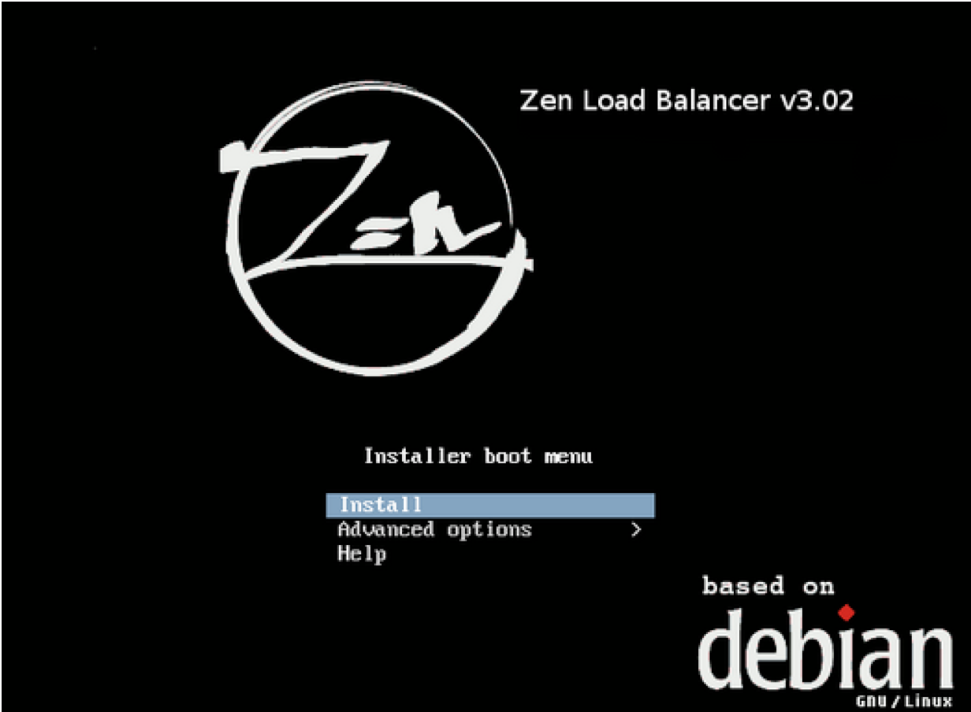
ZenLoadBalancer
Algoritmos que tiene ZenLoadBalancer:
· Round Robin
· Ponderación
· Prioridad
· Hash

Slide 11
Características ZenLoadBalancer
Balanceo de carga
Equilibrador de carga de red
Alta disponibilidad
Open Source equilibrador de carga
Equilibrador de carga de TCP
Equilibrador de carga Web
Equilibrador de carga UDP
Equilibrador de carga SSL
Equilibrador de carga SIP
Equilibrador de carga FTP
Equilibrador de carga TFTP

Slide 12
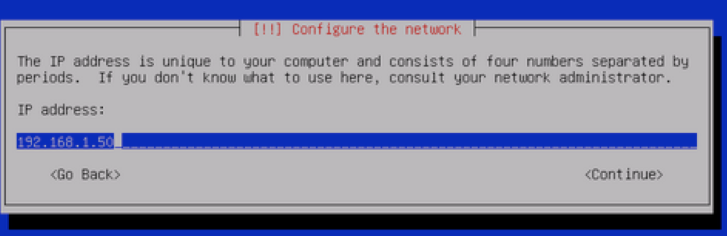
Configuración ZenLoadBalancer
Para instalar la máquina, se descarga una imagen iso que contiene el balanceador, y se instala igual que se instala cualquier máquina virtual.
Después de instalarlo, hay que configurar una dirección IP estática que se usará para acceder al panel de administración Web Zen.

Slide 13
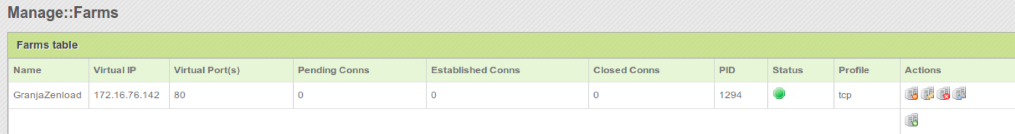
Configuración ZenLoadBalancer
Mediante la interfaz se configura el resto de ZenLoadBalancer.

Slide 14
Bibliografía
· https://www.zenloadbalancer.com (Para instalar zenloadbalancer)
· http://www.driverlandia.com/configurar-tarjeta-de-red-con-ip-estatica-en- debian-sin-interfaz-grafica/ (Para configurar la red)
· https://www.zenloadbalancer.com/zlb-administration-guide-v304/#prettyPhoto

